Slide 1
Природа и друштво, 3. разред

Slide 2
Кружење воде у природи
УТВРЂИВАЊЕ

Slide 3
ПРИРОДА ЈЕ СВЕ ШТО НАС ОКРУЖУЈЕ.

Slide 4
ПРИРОДА
ЖИВА
Биљке
Животиње
Људи
НЕЖИВА
Сунце
Вода
Ваздух
Земљиште

Slide 5
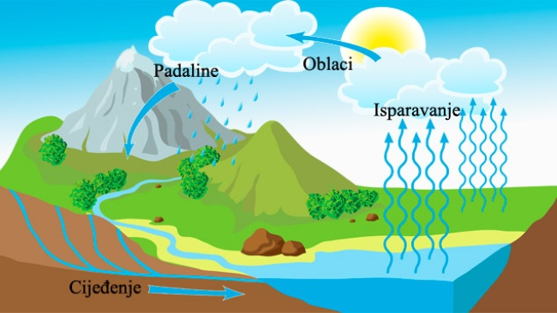
ВОДА У ПРИРОДИ СЕ НЕПРЕСТАНО КРЕЋЕ (КРУЖИ).
облаци
падавине
испаравање
цијеђење

Slide 6
НАУЧИЛИ СМО:
Сунце загријава површину земље и воде на
њој. Вода са површина океана, мора, ријека
и бара испарава у виду водене паре одлазећи у
висине.
2. На већим висинама водена пара се хлади,
згушњава и ствара облаке.

Slide 7
3. Из облака, у зависности од загријаности ваздуха, на земљу падају киша, снијег или град. 4. Вода пролази кроз земљиште и одлази до ријека, језера, мора и океана. Један дио воде која је пала на земљу упија земљиште.

Slide 8
Задатак за самосталан рад:
Линијама повежи дијелове реченице тако да тврдње буду тачне:
Вода мијења стање кружи Вода при загријавању загријавањем и хлађењем
Вода у природи непрестано испарава.
(Тачне тврдње препиши у свеску.)

